Slide 1
ZÁKLADY VÝTVARNÉ KULTURY II.
Umění na dvoře Rudolfa

Slide 2
Praha – dvůr Rudolfa II.
koncem 16. st. vznikají dvě důležitá centra v Záalpí: prvním z nich je Bavorsko (Mnichov) – působí tu italský malíř Paolo Fiammingo (jinak Paolo dei Franceschi, Paul Franck, který přichází z Nizozemí; jeho jméno se na severu špatně vyslovovalo, proto získal přezdívku Schiavone), podobně jako Pietro Candido (vlastním jménem Pieter de Wite – Nizozemec), který byl znám pod jménem Paccoseratto
druhým významným centrem manýristického umění
v záalpských zemích se stala rudolfínská Praha – přicházejí sem Nizozemci, které na svůj dvůr povolává Rudolf II. – Hans von Aachen, Bartolomäus Spranger ad.
všichni se učili v Itálii u romanisty Hanse Specharta (což byl Nizozemec, který zůstal v Itálii); tito Nizozemci pak odešli do Prahy

Slide 3
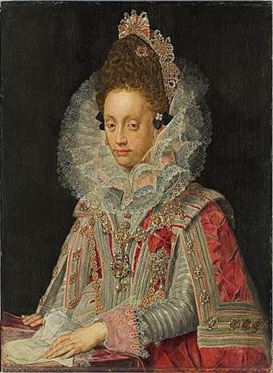
Pieter de Witte (Pietro Candido), Potrét vévodkyně Magdaleny Bavorské, olej na
dřevě, 97,5 x 71,5 cm, Alte Pinakothek, Monaco

Slide 4
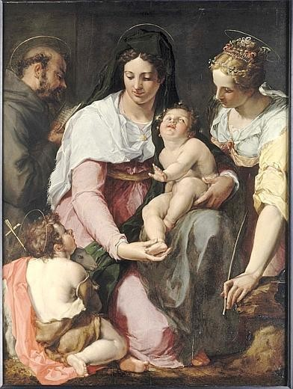
Pieter de Witte (Pietro Candido), Madona s dítětem a svatými
Františkem z Assisi, Kateřinou Alexandrijskou a malým Janem
Křtitelem, olej na
dřevě, 145 x 108 cm, Louvre, Paříž

Slide 5
Hans von Aachen, Bartolomäus Spranger – rovněž se učil v Itálii u romanisty Hanse Specharta (Nizozemce
domestikovaného v Itálii) a následně odešel do Prahy
Bartolomäus Spranger pocházel z Antverp, ale pracoval v Itálii, kde na něho zapůsobili Parmigianino, Corregio a Zuccari; poté přichází do Vídně a od roku 1581 je v Praze jako dvorní malíř Rudolfa II., který jej mj. povýšil do
šlechtického stavu s přídomkem „von dem Schilde“
vytvářel alegorie, mytologické výjevy, náboženské malby, ale i portréty a epitafy, v nichž projevuje velkou schopnost realisticky zachytit portrétovaného – např. Epitaf pražského zlatníka Mikuláše Müllera s obrazem Zmrtvýchvstání
v alegoriích a v obrazech s mytologickými náměty se naopak projevuje jako typický rudolfínský manýrista – srov. Triumf Moudrosti (90. léta 16. st.) a Venuše a Adonis (kol. 1610) ad.

Slide 6
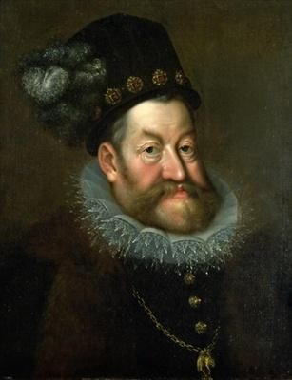
Hans von Aachen,
kol. 1590, Portrét
císaře Rudolfa II., olej na plátně, 60 x 48 cm, Kunsthistorisches Museum, Vídeň

Slide 7
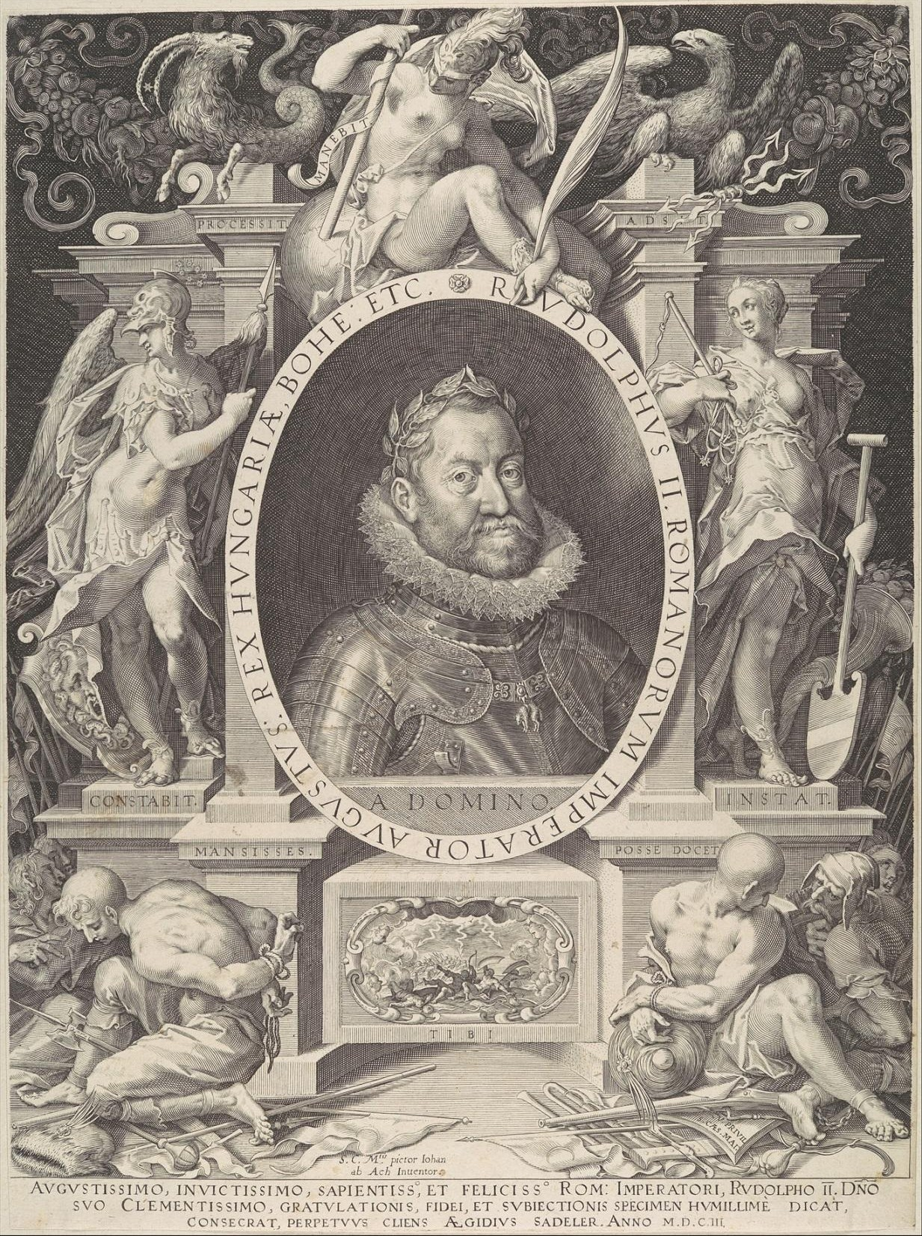
Aegidius Sadeler, 1603, Portrét Rudolfa II., lept podle Hanse von Aachen, 33, 5 x 25 cm, The Elisha Whittelsey Collection, Metropolitan Museum of Art, New York

Slide 8
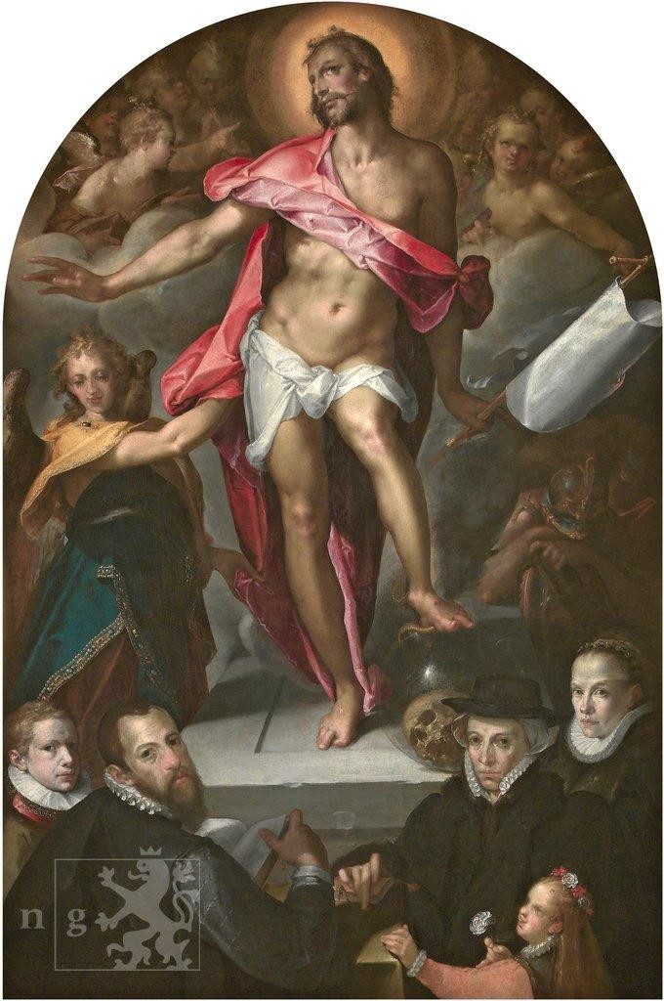
Bartholomäus Spranger, 1586 nebo
1588, Epitaf pražského zlatníka Mikuláše
Müllera, olej, plátno, 243 x 160 cm, Národní
galerie v Praze; původní umístění: kaple
sv. Matěje kostela sv. Jana Křtitele v Oboře na Malé Straně, zrušen na konci 18. st.

Slide 9
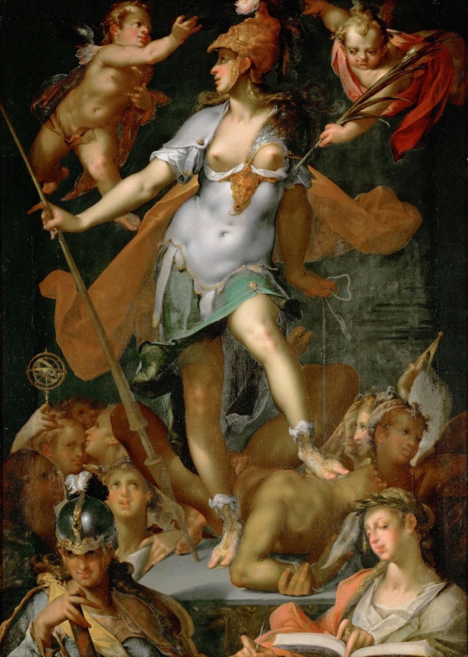
Bartholomäus Spranger, Triumf moudrosti nad
nevědomostí, olej na plátně, 153 x 117 cm, Kunsthistorisches Museum, Vídeň

Slide 10
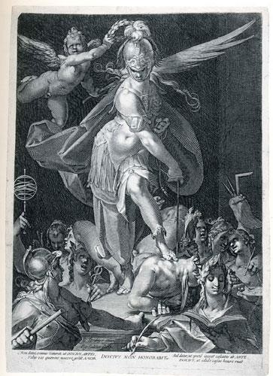
Aegidius Sadeler, po 1591, Triumf moudrosti nad nevědomostí, rytina podle obrazu Bartholomäa Sprangera, 52,5 x 37 cm

Slide 11
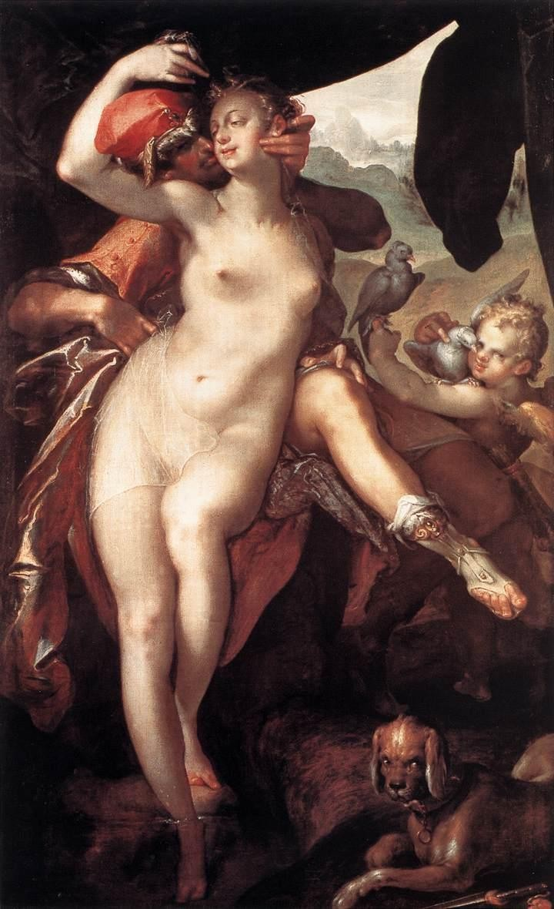
Bartholomäus Spranger, 1597,
Venuše a Adonis, olej na plátně, 163 x 104,3 cm,
Kunsthistorisches Museum, Vídeň

Slide 12
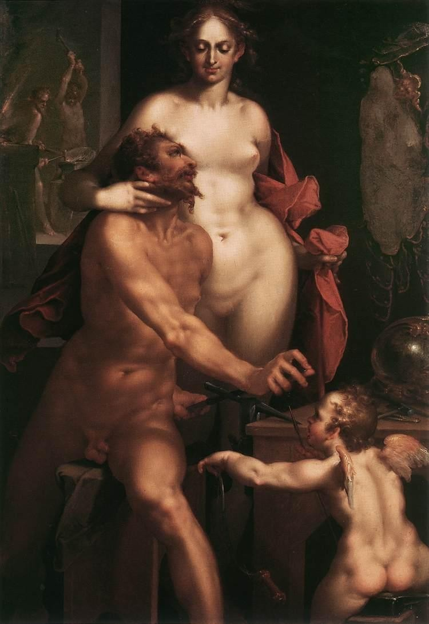
Bartholomäus Spranger, kol. 1610, Venuše a Vulkán, olej na plátně, 140 x 95 cm, Kunsthistorisches
Museum, Vídeň

Slide 13
Hans von Aachen, německý malíř z Kolína nad Rýnem, který přišel do Prahy v roce 1597 jako dvorní malíř Rudolfa II., působil podobně jako Spranger v Itálii (v Benátkách, Florencii a Římě); proslul tu jako následovník nizozemských
manýristů
také on byl v roce 1604 povýšen Rudolfem II. do šlechtického stavu a v jeho službách byl dvakrát vyslán do Itálie, aby tu kopíroval renesanční mistry a nakoupil umělecké
předměty
po Rudolfově smrti se stal dvorním malířem císaře Matyáše a jeho oficiálním portrétistou – vedle Arcimbolda, Josefa Heintze st. a Sprangera byl nejvýznamnějším malířem na Rudolfově dvoře
na jeho dílo působili především Tintoretto, Correggio, ale i Spranger; vytvářel zejména mytologické obrazy, alegorie a podobizny, pro něž je příznačná chladná barevnost a rafinovanost malířského podání

Slide 14
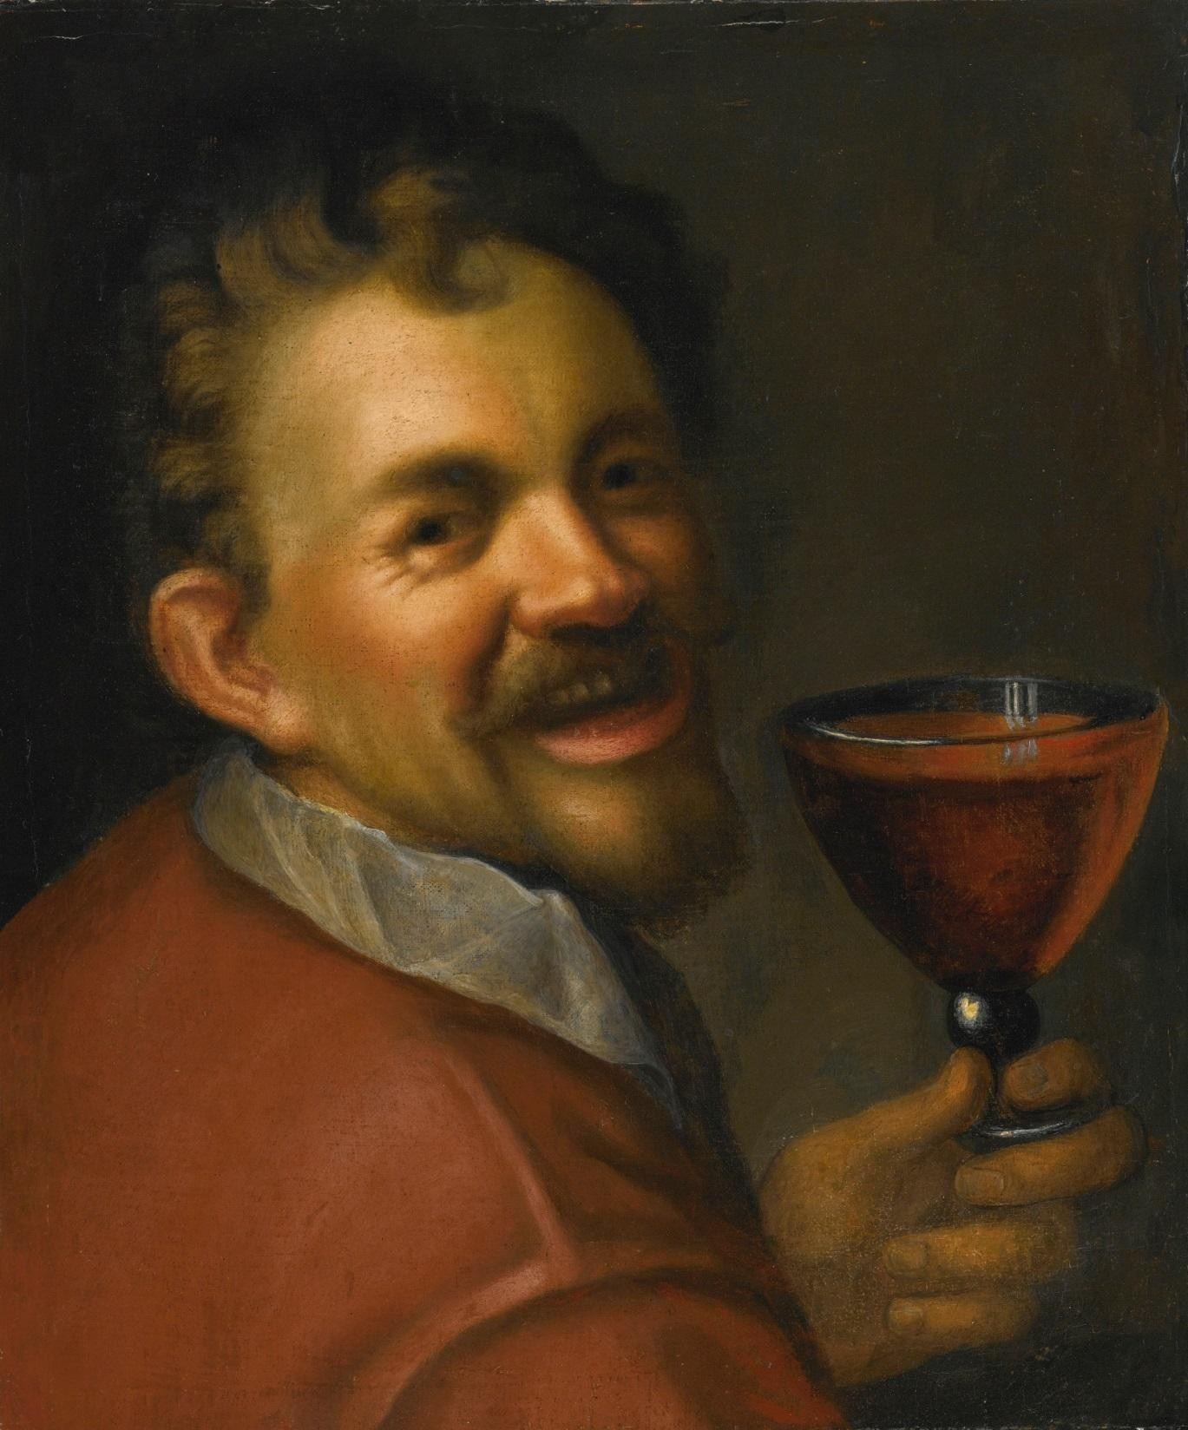
Hans von Aachen,
Autoportrét se sklenicí vína, kol.
1596, olej na plátně, 52,7 x 43, 8 cm,
soukromá sbírka

Slide 15
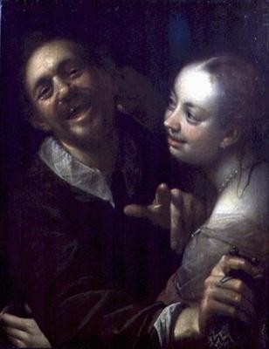
Hans von Aachen

Slide 16
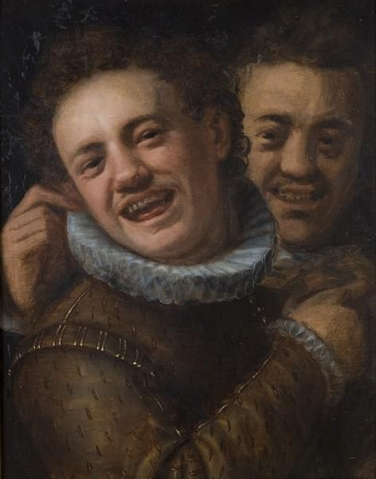
Hans von Aachen, Dva smějící se mladíci
(Autoportrét), před 1574, olej, dubové
dřevo, 48 x 38,5 cm,
Arcibiskupství olomoucké –
Arcidiecézní muzeum Kroměříž

Slide 17
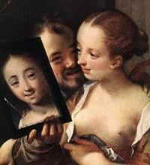
Hans von Aachen,
Žertující dvojice

Slide 18
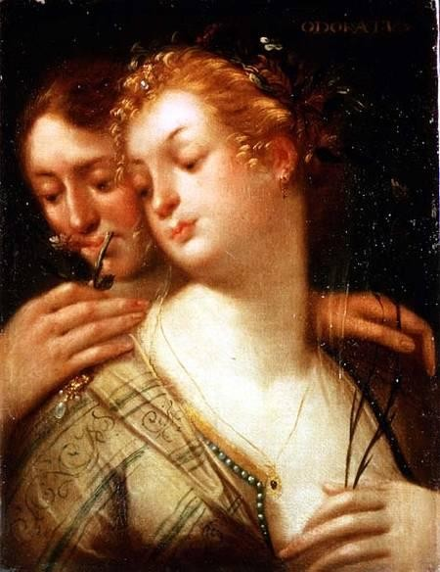
Hans von Aachen,
Alegorie pěti smyslů,
Čich

Slide 19
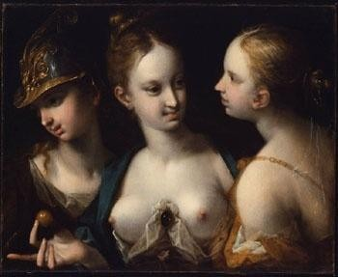
Hans von Aachen, Minerva (Pallas Athéna), Venuše a Juno, 1593

Slide 20
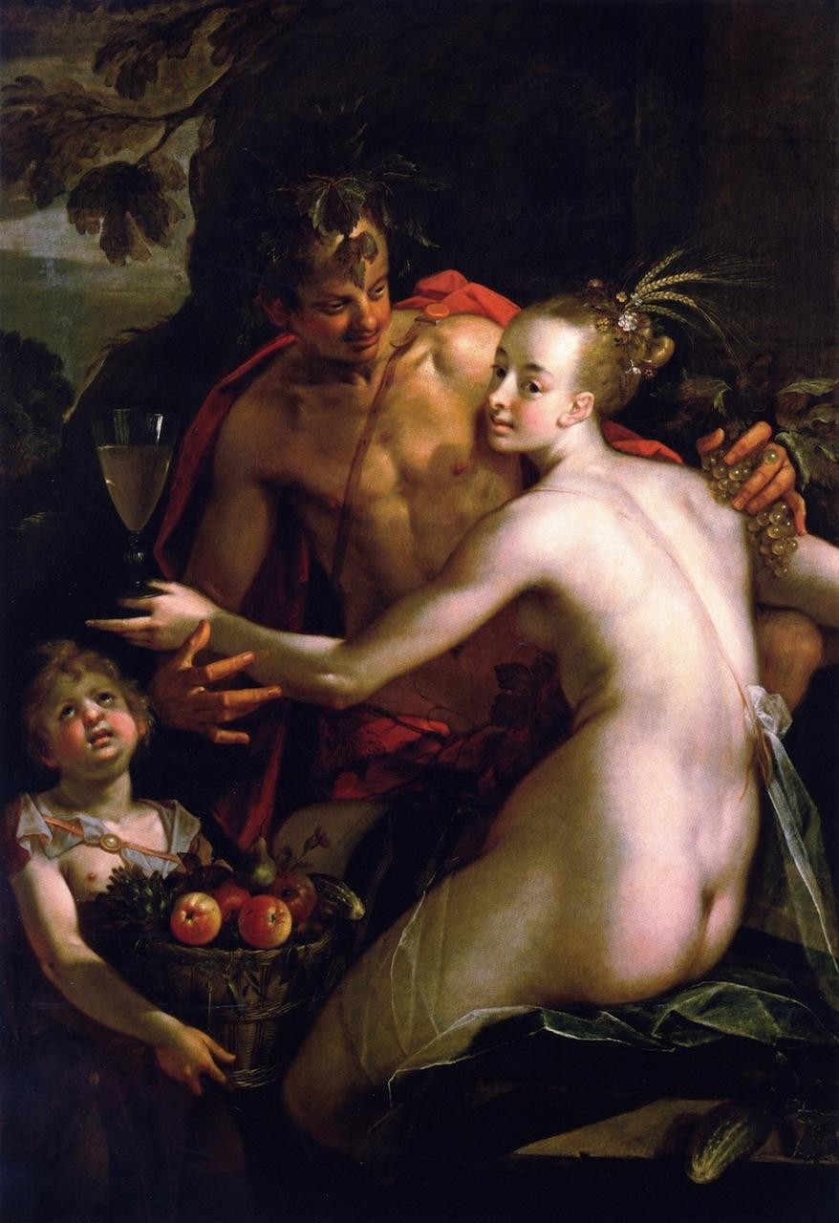
Hans von Aachen, Bakchus, Venuše a Kupido, 163 x 113 cm Kunsthistorisches Museum, Vídeň

Slide 21
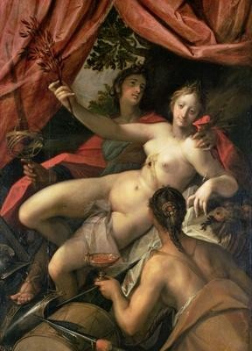
Hans von Aachen, 1602, Alegorie míru, umění a hojnosti, ojel na plátně, 197 x 142 cm Ermitáž, Petrohrad

Slide 22
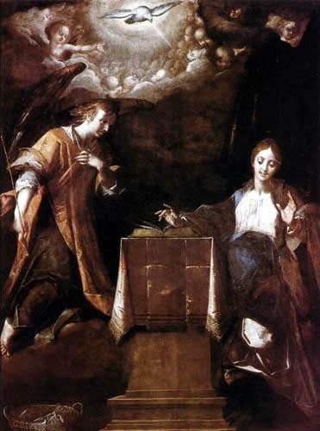
Hans von Aachen, 1610, Zvěstování
Panně Marii, olej na plátně

Slide 23
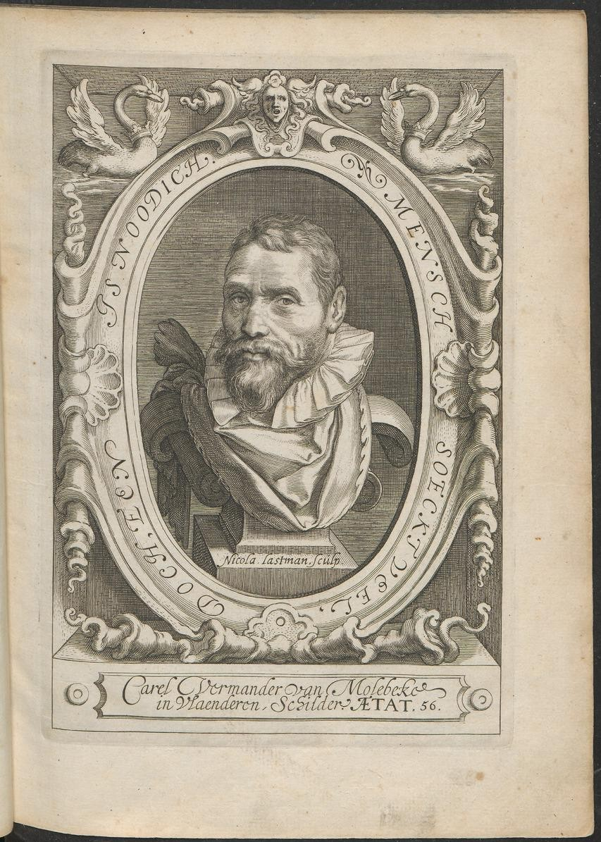

Slide 24
Karel van Mander
do stejné generace jako zmiňovaní rudolfínští manýristé patří také Jan Breugel nebo Karel van Mander (1548–1604), který je podle Jiřího Kroupy nejvýznamnějším Vasariho pokračovatelem v psaní životopisů významných severních malířů – v roce 1604 vychází jeho dílo Životy nejvýznamnějších nizozemských a německých
malířů, v němž spojuje – podobně jako Vasari – teorii umění a životopisy umělců
spis je uveden naučnou básní, po ní následují tři knihy životopisů:
  starověké dějiny podle Plinia s kritickým komentářem, 2. italští malíři podle Vasariho a 3. pak kniha o nizozemských a severských malířích, která má ze všech tří nejcennější dokumentární hodnotu
na závěr spisu je připojen výklad Ovidiových Metamorfóz určený pro umělce a nástin antické symboliky a mytologie
časová posloupnost nizozemského malířství je přejata z italského vzoru – bratry van Eyckovými začíná „oude moderne“ – což odpovídá italskému pojmu maniera; oude moderne je starý moderní styl, který se pak prostřednictvím italského umění mění v „moderní“ manýru, která v sobě spojuje italské a antické poučení

Slide 25
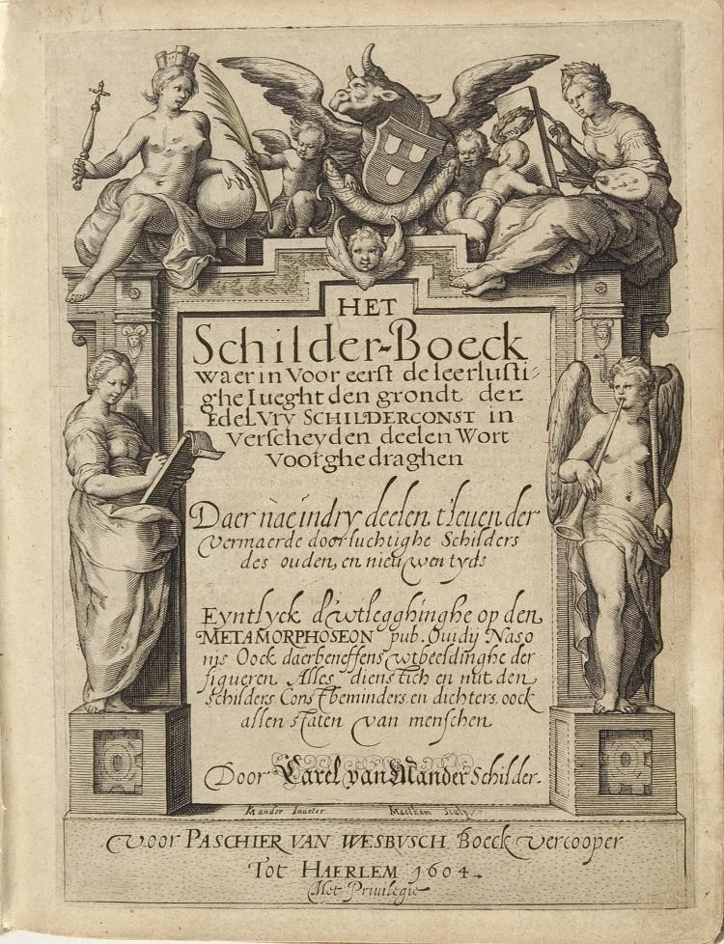

Slide 26
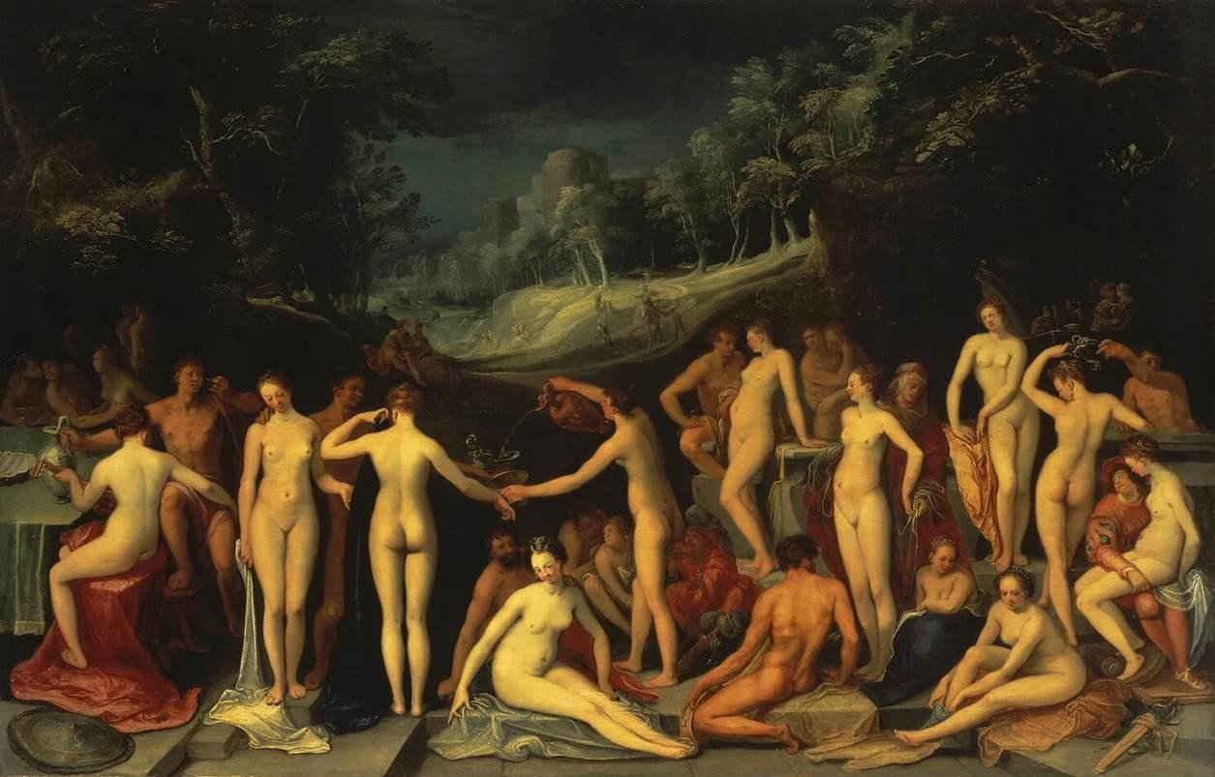
Karel van Mander, 1602, Zahrada lásky, olej na plátně, 45 x 70 cm, Ermitáž, Petrohrad

Slide 27
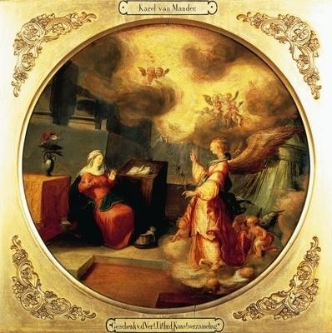
Karel van Mander,
Zvěstování panně Marii, Haarlem, Frans
Halsmuseum

Slide 28
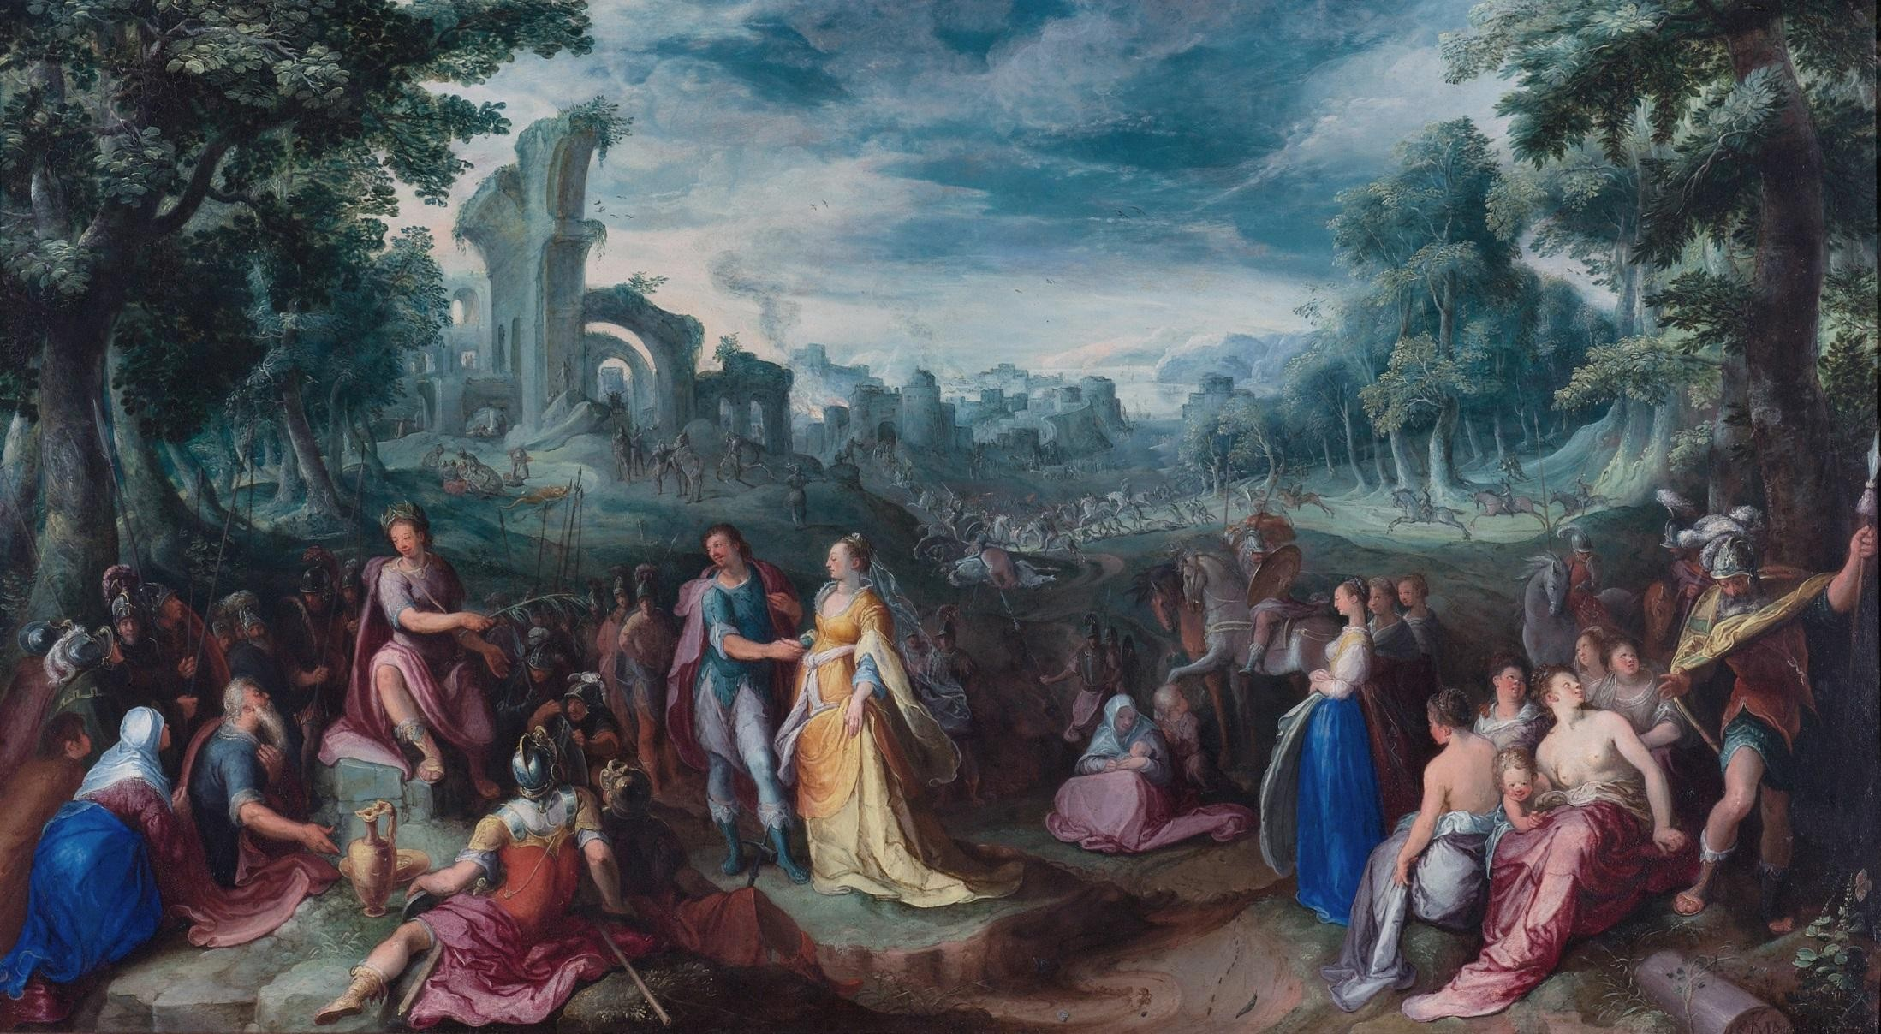
Karel van Mander, kol. 1600, Zdrženlivost Scipiova, olej na mědi, 45 x 70 cm, Ermitáž, Petrohrad; oboustranná olejomalba na mědi; na jedné straně: Zdrženlivost Scipiova, na druhé straně: Alegorie přírody; obraz s výjevem Alegorie přírody vykazuje stopy opotřebení, proto vznikl názor, že měděný plech původně sloužil jako dveře skříňky, přičemž Alegorie
přírody byla umístěna na vnější straně a Zdrženlivost Scipiova na straně vnitřní

Slide 29
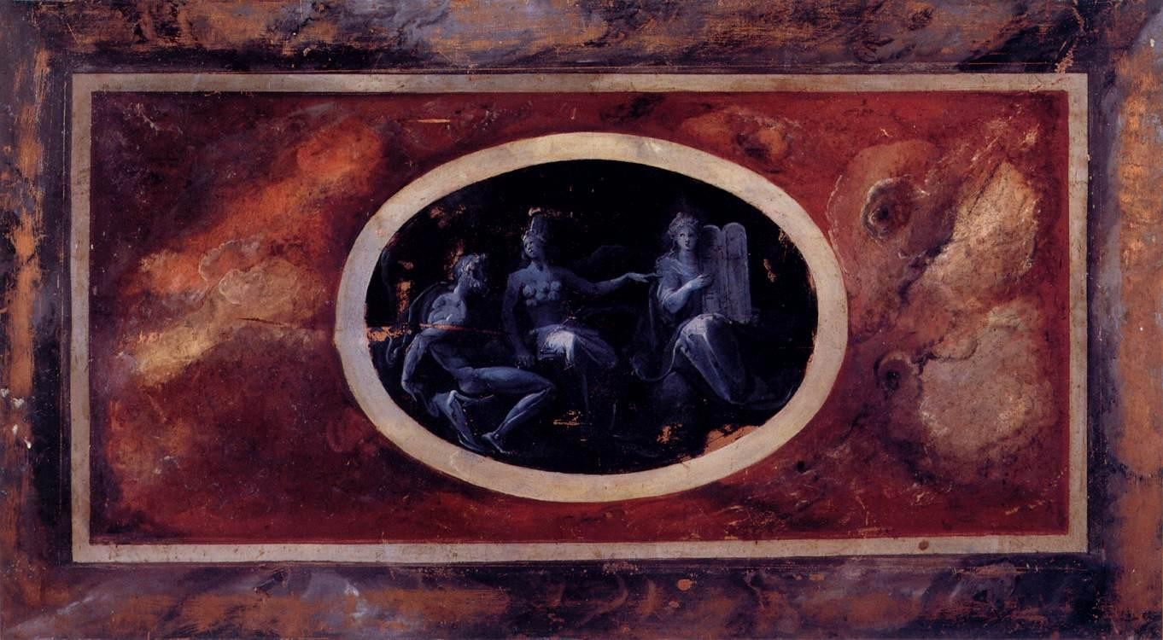
Karel van Mander, kol. 1600, Alegorie přírody, olej na mědi, 44 x 79 cm, Rijksmuseum Amsterdam

Slide 30
Mander vytváří vlastní „ideologii“ nizozemského romanismu – perspektiva, proporce a anatomie stojí spíše stranou jeho zájmu
akcentuje především benátské zhodnocení barvy a oceňuje hlavně krajinářství a žánry jako osobitý malířský druh, který je rovnocenný a stejně důležitý jako figurální malba renesančního období
na rozdíl od Vasariho Mander vychází z učeného
nizozemského humanismu, který se projevuje především v jeho bohatém materiálu, v kritickém zpracování
pramenů apod.; Mander v třetí knize přináší také podrobné informace o pražském rudolfínském umění (v Praze dokonce sám pobýval)
pocházel z Vlámska, pracoval však v zejména v Itálii a holandském Haarlemu, kde se také podílel na založení kreslířské akademie
jeho žákem byl Frans Hals

Slide 31
významným současníkem Karla van Mandera byl také Jan Brueghel (1568 Brusel – 1625 Antverpy) – vlámský malíř a grafik, syn Pietra Brueghela st.
podnikl studijní cestu do Itálie, kde se setkal se svým příznivcem a mecenášem, milánským arcibiskupem, kardinálem Federigem Borromeem
po návratu z Antverp pro něho vytváří četné obrazy krajin a květin
(někdy bývá označován jako „Květinový“ nebo „Sametový“)
jeho krajiny se vyznačují drobnopisným pojetím a velkým zaujetím pro detail
jsou složitě komponované a svým zaměřením na naturalistický detail patří do pozdního manýrismu
typické jsou netradiční „kukátkové“ pohledy do dálky,
nepřehledné přeplnění prostoru a umělé osvětlení
Jan Brueghel st. byl jedním z nejvýznamnějších „kabinetních“ malířů období manýrismu

Slide 32
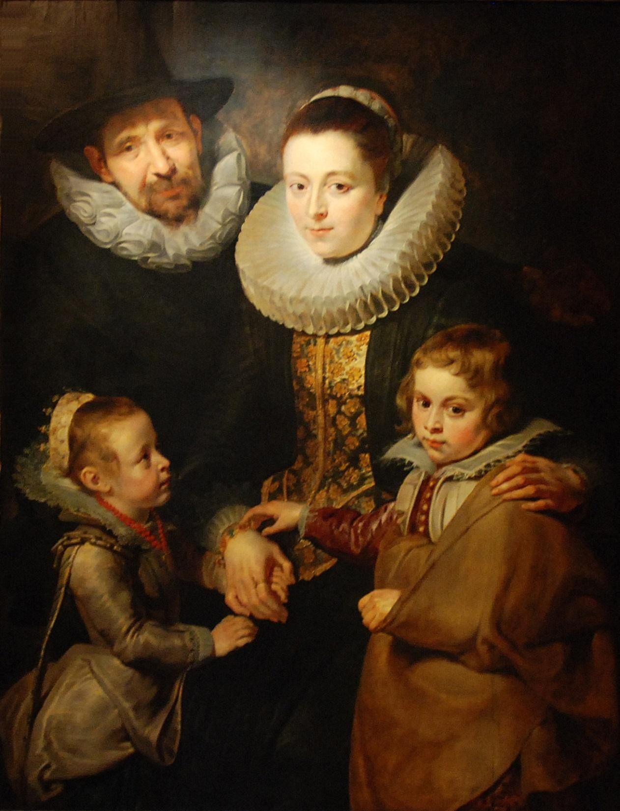
Peter Paul Rubens, Rodina Jana Breughela staršího, 1613–1615, s patrně posmrtným
portrétem jeho
manželky Cathariny van Mariënburg a s dětmi Annou Brueghel (která se provdala za
Rubensova žáka Davida Tenierse) a Janem Breughelem mladším

Slide 33
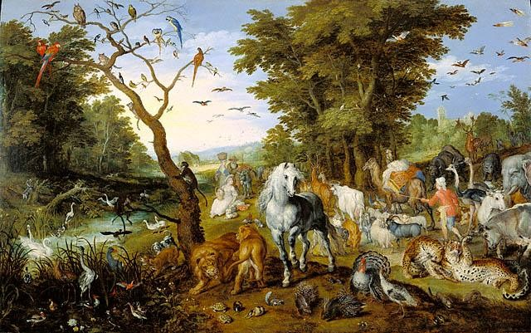
Jan Brueghel, Zvířata vstupují do Noemovy archy, 1613

Slide 34
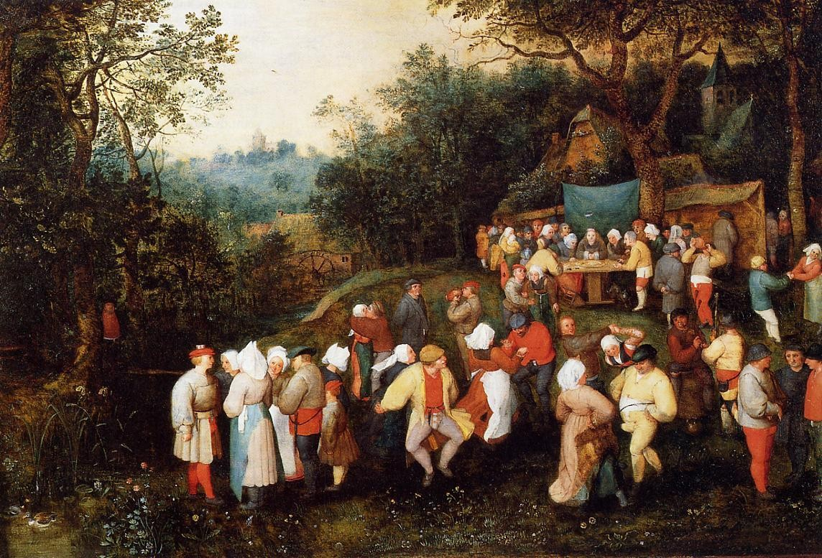
Jan Brueghel, Venkovská slavnost, 1613

Slide 35
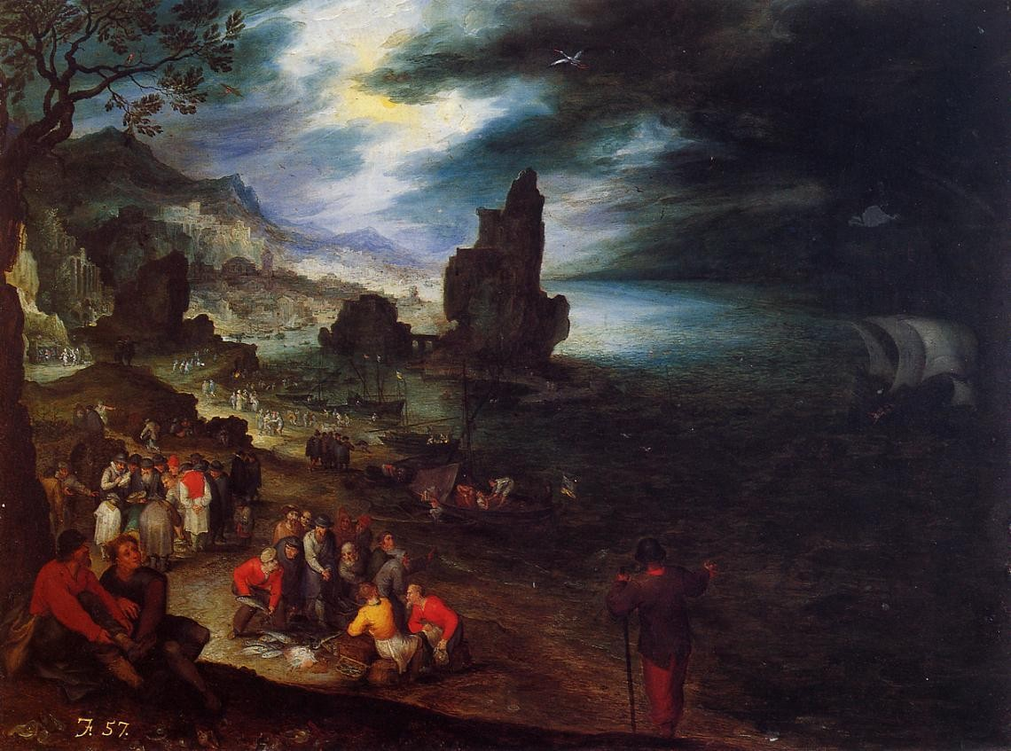
Jan Brueghel, Krajina na pobřeží s obětí Jonáše

Slide 36
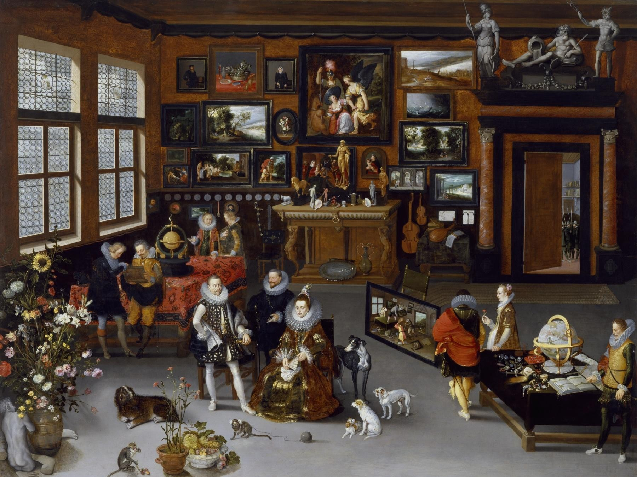

Slide 37
Jan Brueghel starší, asi 1621–1623, Arcivévoda Albert a Isabella na návštěvě v kabinetu sběratele, olej na dřevě, 94 x 123,3 cm, Walters Art Museum, Baltimore, Maryland
obraz ze soukromé galerie nebo kabinetu vlámského sběratele zachycuje návštěvu arcivévody Alberta a Isabelly, habsburských místodržících v jižním Nizozemí (Isabella sedí, její manžel stojí nalevo od ní; mezi postavami místodržících je v pozadí zachycen jejich hostitel, kterého se zatím nepodařilo uspokojivě identifikovat)
stěny kabinetu jsou pokryty malbami vlámských umělců; současně jsou zde vystaveny sochy pocházejí z různých škol; mimo jiné je zde zobrazena také bronzová plastika Alegorie architektury od vlámského sochaře Giambologni (Jeana de Boulogne) působícího ve Florencii
stěny jsou pokryty malbami vlámských umělců
obraz opřený o židli – Alegorie ikonoklasmu – zachycuje postavy ničící umělecká díla
to, že návštěvníci zkoumají obrazy a objekty na tabulkách, přitahuje pozornost diváka k vystaveným exponátům, mezi nimiž jsou vedle uměleckých děl také nejrůznější přírodniny (lastury, korály, vycpané ptactvo atd.)

Slide 38
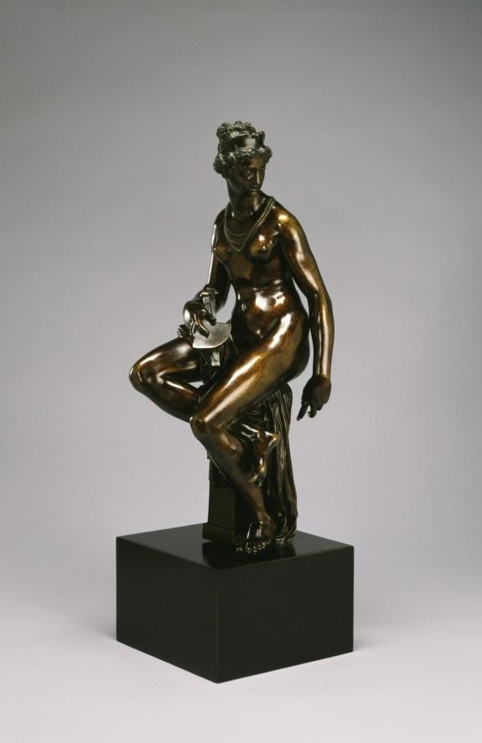

Slide 39
jako domácí zvířata jsou zde zachyceny opice a psi, mezi nimi též pes s dvěma hlavami (patrně autorská změna provedená v malbě umělcem, která pronikla na povrch)
objekt připomínající globus představuje jeden z pokusů Cornelise Drebbela o zkonstruování „věčných hodin“ na principu perpetua mobile (návod ke konstrukci se nedochoval)
zobrazování uměleckých sbírek bylo specialitou antverpských malířů
obraz zdůrazňuje roli Alberta a Isabelly jako patronů a mecenášů
umění
vázy s květinami vytvořil Jan Brueghel; motiv slunečnice – jihoamerické rostliny, kterou Evropané mohli poprvé spatřit na počátku
16. st.
v botanických pojednáních je slunečnice popsána jako „nový div světa“; v daném případě se zároveň jedná o jeden z nejranějších zařazení slunečnice do obrazu jakožto symbolu knížecí přízně (květ se obrací ke slunci, tedy k postavám obou místodržících, a symbolizuje
tak rozkvět umění v blahodárném působení knížecího patronátu)

Slide 40
Jan Brueghel starší se stal dvorním malířem španělských místodržících v Nizozemí; spřátelil se s Rubensem a spolupracoval s ním také na některých jeho dílech – např.
Portrét arcivévody Alberta – nesourodost v celku kompozice – autorem figury je Rubens, který pracuje volným malířským rukopisem; Brueghel zpracoval pozadí, které tvoří výhled na vodní zámek, a květinovou dekoraci vpravo od postavy arcivévody; jeho rukopis je výrazněji detailní, barevnost světlejší a oproti Rubensově jakoby průhledná
s Rubensem vytvořil Brueghel st. i řadu dalších obrazů, v nichž Rubens je autorem figurální stafáže a Brueghel zpracovává krajinářské pozadí
spolupracoval také s jinými antverpskými malíři, např. s Joostem
de Momperem; jeho obrazy byly často kopírovány v 17. i v
18. st.
Brueghel měl mnoho žáků a následovníků; jeho tři synové byli
rovněž malíři

Slide 41
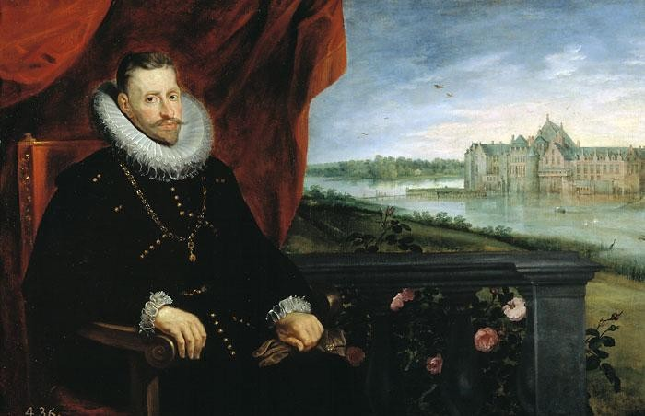
Peter Paul Rubens a Jan Brueghel, Portrét arcivévody Alberta, kol. 1616–1617, Museo Nacional del Prado, Madrid

Slide 42
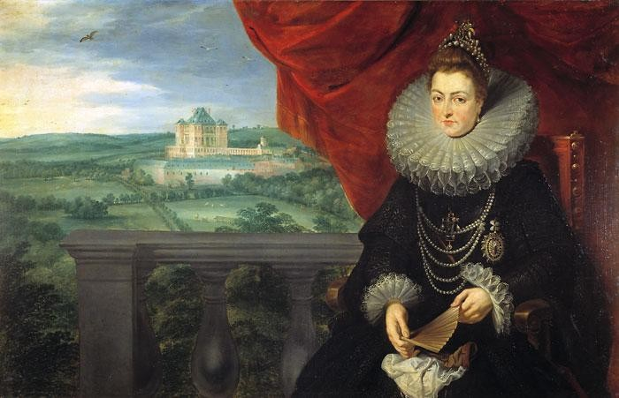
Peter Paul Rubens a Jan Brueghel, Portrét arcivévodkyně Isabely, kol. 1616–1617, Museo Nacional del Prado, Madrid

Slide 43
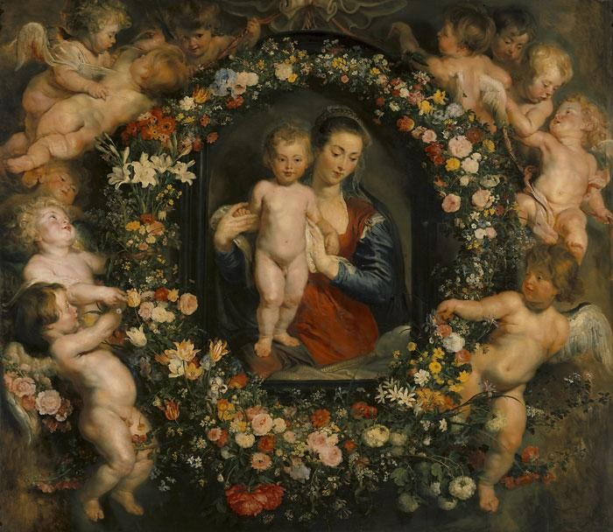
Peter Paul Rubens a Jan Brueghel, Panna Maria s dítětem v květinové girlandě s anděly, Artothek, Weilheim

Slide 44
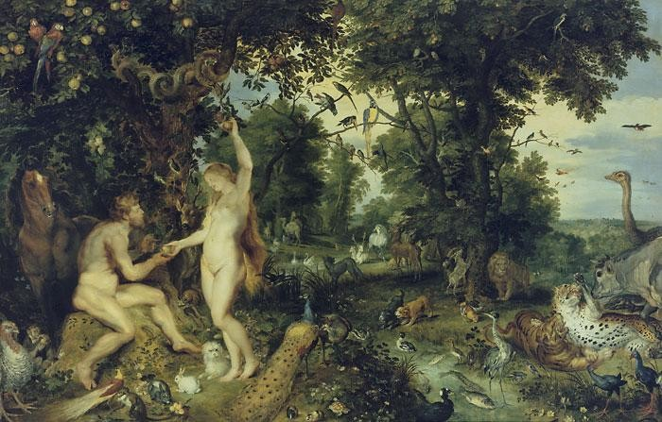
Peter Paul Rubens a Jan Brueghel, Provtní hřích, Artothek, Weilheim

Slide 45
Brueghel pobýval jeden rok v Praze a ovlivnil malíře rudolfínského manýrismu v malbě ideálních krajin a ideálních pohledů – např.
Pietra Stevense (Mecheln 1567? – Praha po 1624), který byl
prvním krajinářem-specialistou, který se objevil na Rudolfově dvoře; vyškolil se v Antverpách a na počátku 20. let podnikl studijní cestu do Itálie
do Prahy přijíždí kolem roku 1594 – z této doby také pochází několik kreseb s jeho oblíbeným námětem venkovských slavností –
Posvícení, vesnický svátek apod.; maloval krajiny s hlubokými výhledy, v nichž se často objevují antické ruiny
v Praze pak vytváří krajiny, v nichž minimalizuje figurální stafáž; své obrazy skládal ještě ze tří plánů (schéma typické pro nizozemské krajinářství; přechody mezi třemi plány byly původně celkem ostré, u Stevense jsou však již mnohem plynulejší); jeho krajiny jsou většinou ukončeny výhledem na vzdálený horizont
pro jeho kresby je typické lavírování, které přispívá jednak
k prohloubení prostoru, jednak malířštějšímu působení celku; ukázkou tohoto stylového zaměření je jeho Krajina s můstkem

Slide 46
když roku 1604 navštívil Prahu Jan Brueghel st., začíná rudolfínská krajinomalba hledat pod jeho vlivem nové výrazové prostředky; doposud bylo příznačné, že krajináři skládali své ideální kompozice z různých motivů – mohly se tak vedle sebe
ocitnout třeba alpské hory a antické ruiny
nyní se ovšem krajináři pouštějí do plenéru, aby tu zachycovali bezprostřední dojmy z přírody; také Stevens se odklání od svých komponovaných krajin, aby s lehkostí zaznamenával přírodní scenérie; svižnost podání a schopnost zachytit atmosféru a nejrůznější světelné efekty, jaká se projevuje v jeho kresbách, se ale nedostaly do jeho malby – tady zůstává nadále na pozicích
drobnopisné malby a sledování každého detailu
Stevens se však v Praze velmi proslavil, a to svými kresbami městských vedut, kterým se věnoval již během svého cestování – vytěžil z něho bohatý cyklus pohledů na evropská města, v nichž se soustředil zejména na Řím a později na Prahu; dnes již lze jen stěží posoudit, do jaké míry Stevens své veduty idealizoval, ale i tak jeho pražské veduty zůstávají cenným pramenem k vzhledu města na poč. 17. st. – Pražský hrad s Prašným mostem, Míčovnou a
Belvedérem (po 1604), četné kresby Karlova mostu

Slide 47
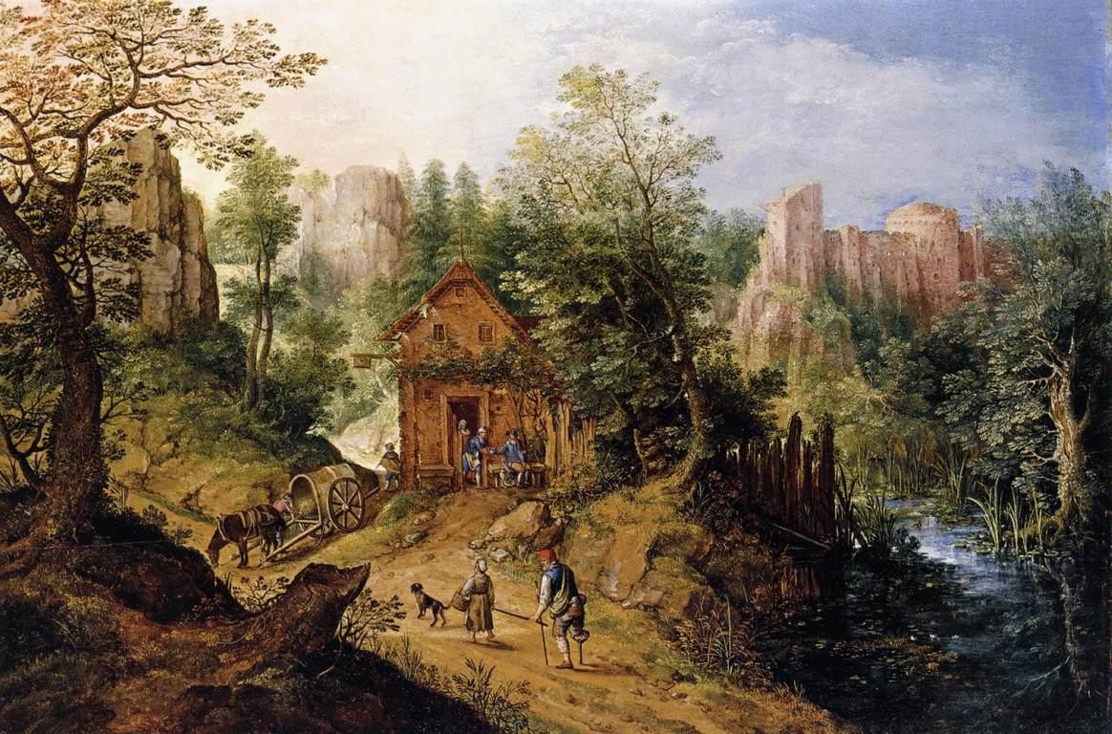

Slide 48
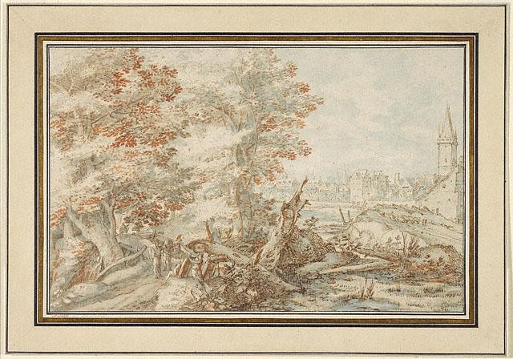

Slide 49
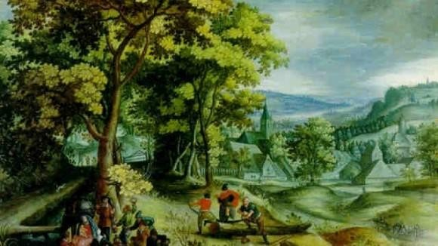

Slide 50
Stevens reprezentuje na dvoře Rudolfa II. typ nizozemského krajináře, který obohatil své vzdělání školením v Itálii; jeho krajiny však nikdy nepřestaly být komponované a Stevens vlastně nikdy nedospěl
k reálnému přepisu viděného; jeho tvorba tak zůstává v rámci tradice; proto však právě na něho navazuje české raně barokní krajinářství, zatímco inovace, které přináší např. Roeland Savery, zůstávají více méně bez povšimnutí Savery (Coutrai kol. 1576 – Utrecht 1639) přichází do Prahy jako sedmnáctiletý, ale velmi nadaný malíř v roce 1603 a vytváří tu květinová zátiší, která jsou zde zároveň prvními obrazy tohoto žánru
obrazy květinových zátiší však nejsou jedinou inovací, kterou Savery přináší do rudolfínské malby poč. 17. st. – vynikl také jako krajinář, který jako jediný z Rudolfových malířů podkládá své malby četnými studiemi podle skutečnosti; takto vytváří také přípravné studie figurálních stafáží – zachovalo se množství jeho studií sedláků, venkovanů i městských obyvatel, které – kromě toho, že dosvědčují Saveryho velký kreslířský talent a smysl pro realitu – slouží také jako materiál cenný
pro etnologii, protože dokládají vzhled a oděv tehdejších obyvatel
Savery vytvořil také řadu obrazů s venkovskou tematikou – Přepadení vesnice (1604), Posvícení (1606), které jsou po celé ploše obrazu zaplněny množstvím drobných postaviček

Slide 51
jeho nejstarší krajiny jsou ještě komponované do tří kulisovitých plánů, které díky spojování různorodých prvků působí poněkud nesourodě; brzy se však obrací k novému pojetí krajiny – snad pod vlivem Jana Brueghela st., který v téže době pobýval v Praze; Rudolf II. pak Saveryho vyslal na cestu do Alp, aby tu pro něho zachytil specifika místní přírody i obyvatel – Savery přivezl množství studií podle skutečnosti – dokázal si vybírat takové záběry, které již nemusel dodatečně dokomponovávat, jak o tom svědčí např. Krajina s poustevníkem, New York, soukromá sbírka, 1608), Krajina s vodopádem (Hannover, Niedersächsische Landesgalerie, 1608), Hornatá krajina (Anglie, soukromá sbírka, 1609)
Savery však maloval i výjevy z okolí Prahy – např. Lov na jelena (Praha, NG); v Praze si vybíral i nepříliš reprezentativní zákoutí – kresba Na Kampě za Karlovým mostem (Praha, NG, poč. 17. st.) nebo Domy na tržišti (Edinburk, NG)
vedle toho vytvářel i reprezentativní prospekty města

Slide 52
své studie pražských zákoutí pak využíval jako podklad pro malby – např. Vpád Pasovských na Malou Stranu (dnes nezvěstný)
kromě toho, že Savery se významně zasloužil o rozvoj květinového zátiší a reálně viděné krajinomalby, přispěl také k rozkvětu zvířecího žánru – své studie lvů, koní, opic a ptáků prováděl v královském zvěřinci a voliérách
z těchto studií pak čerpal své obrazy stájí s koňmi, portrétů koní, Ráje nebo Orfeů hrajících zvířatům; tyto náměty se pak i po návratu do Holandska staly jeho nejoblíbenějšími a v četných variacích je opakovaně zpracovává
Saveryho dílo zůstalo v českém prostředí bez odezvy, ale význam jeho kreseb krajin je celoevropský – zapůsobil jimi např. na Václava Hollara nebo na holandské umělce – velkou sbírku studií krajin od Roelandta Saveryho vlastnil mj. také Rembrandt

Slide 53
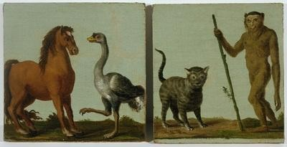

Slide 54
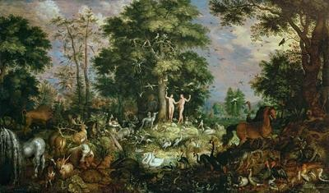

Slide 55
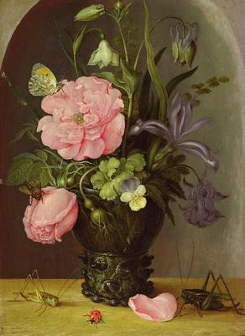

Slide 56
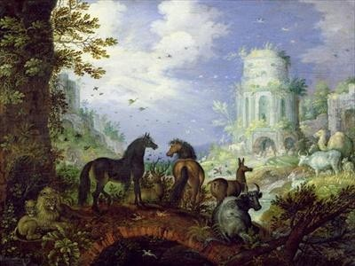

Slide 57
na dvoře Rudolfa II. pracovali především Nizozemci, kteří se ale učili většinou u Italů – jediným „Nenizozemcem“ na Rudolfově dvoře byl Giuseppe Arcimboldo (1527–1593), který pocházel z Milána a od roku 1562 se stal dvorním malířem Ferdinanda I. a Maxmiliána II. – také jejich následovník Rudolf II. si velmi cenil jeho umění, protože se naprosto lišilo od toho, co vytvářeli ostatní mistři
autentických děl se od Arcimbolda zachovalo jen velmi málo – většina z nich vznikla až v 60. a 70. letech, takže časově zcela nezapadají do rudolfínského umění; v císařských sbírkách jim však později patřilo významné místo
pro Maxmiliána II. namaloval sérii Čtyři roční doby a Čtyři živly, které jsou osobitou interpretací dobových filozofických úvah o korespondenci mezi makrokosmem–světem a mikrokosmem– člověkem, využívající rozmanitých symbolů k vyjádření složitého alegorického obsahu
Arcimboldo pocházel z Milána – obdivoval Leonardovy fantastické fyziognomické kresby a karikatury a vycházel z leonardovské
tradice, která tu byla ještě velmi živá

Slide 58
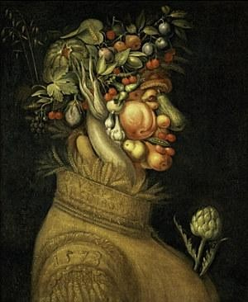

Slide 59
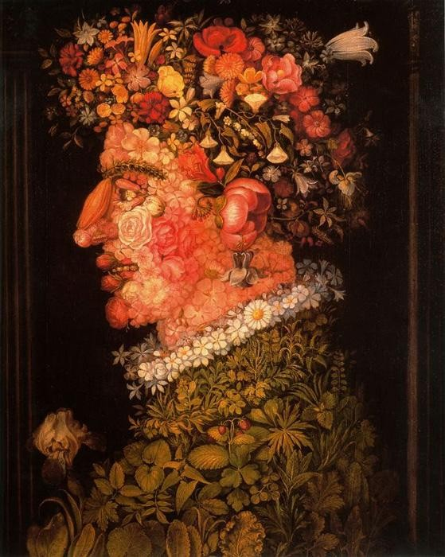

Slide 60
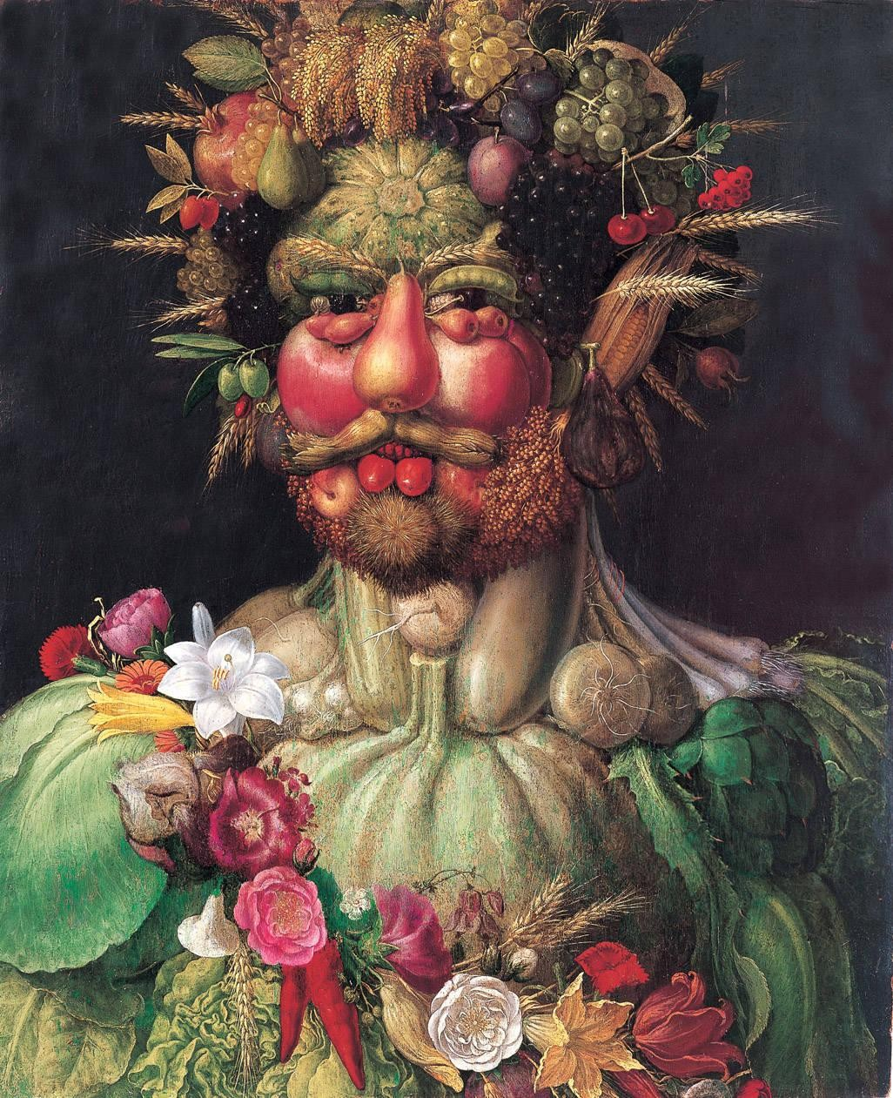

Slide 61
většinou profilové portréty skládá z nejrůznějších přírodních prvků (mořská fauna, rostliny a plody příslušných ročních období, ptáci, zvířata), ale i z kuchyňského náčiní nebo střelných zbraní – takto sestavená poprsí poukazují nejen na analogii mezi člověkem a
přírodou, ale nesou i vyšší „politické“ poslání díla; když v roce 1529 Maxmilián II. přebíral Arcimbolodvy obrazy, byly doplněny o Fonteovy „vysvětlující“ verše, které spojovaly obrazy s novým majitelem a s jeho vládou
ne všechny Arcimboldovy obrazy však nesou tak mnohovrstevnaté významy jako Živly a Čtyři roční doby – některé z nich jsou pouhými hříčkami, které mají dokázat mistrovství autora; vyznačují se složitými kompozicemi sestávající ze složených poprsí, ale při pohledu obráceném o 180 stupňů se jejich námět mění v zátiší – např. Portrét složený z pečení – Mísa s pečínkami (Stockholm, soukromá sbírka) nebo Hlava složená ze zeleniny – Mísa se zeleninou (Cremona, Museo Civico) – jejich malířské podání je volnější, takže patrně pocházejí z umělcova pozdního tvůrčího období (70. až poč. 80. let 16. st.), což by znamenalo, že je
Arcimboldo vytvořil přímo pro Rudolfa II.

Slide 62
pro Rudolfa II. Arcimboldo vytvořil několik obrazů – alegorií, označovaných v literatuře jako Lovec, Země nebo Člověk (Rakousko, soukromá sbírka), které patrně nepatří do žádné z uvedených sérií, ale řadí se k autorovým nejlepším dílům – Arcimboldo tu využívá příměrů ze zvířecí říše, které tu slouží k vyjádření lidských ctností a neřestí a jejich sváru v člověku
vytvořil také studii Rudolfa II. s císařskou korunou (Praha, Národní muzeum), jejíž hlavním účelem bylo zobrazení obou insignií, v níž projevil velký cit pro reálné zachycení panovníkovy tváře, podobně jako v Autoportrétu (Praha, Národní galerie, kol. 1580); Arcimboldo fungoval na Rudolfově dvoře jako organizátor slavností a divadelních produkcí všeho druhu, což dokládá jeho obsáhlý sborník kostýmních návrhů a dekorací, který věnoval
císařovi v roce 1585 (Florencie, Uffizi) u příležitosti svého odchodu ze dvora
je možné, že Arcimboldo se podílel na koncepci císařských sbírek – snad již pro Maxmiliána II.; podle něho sbírky neměly sloužit pouze k reprezentačním účelům nebo jako pouhá klenotnice, ale měly by být také místem pro poznání a zkoumání světa

Slide 63
Arcimboldo se v roce 1586 rozhodl, že pro nemoc a stáří opustí Prahu, ale v žádném případě to neznamenalo, že by se svým mecenášem přerušil styky – naopak – jediné obrazy, které jsou doloženě malovány pro císaře, vytvořil právě až po návratu do Milána; nejvýraznějším příkladem je kryptoportrét Císař jako Vertumnus (Skokloster) z roku 1590
Rudolf II. ocenil Arcimboldovy služby tím, že mu udělil titul falckraběte; jeho působností končí první proud
rudolfínského umění, kdy na dvoře převažují italští mistři a na jejich místo nastupují seveřané jako Bartholomeus Spränger nebo Hans von Aachen, Pietr Stevens,
Roelandt Savery a další, kteří ovšem rovněž prošli
italským školením
Lit.: Eliška Fučíková, Praha rudolfínská, Praha 2014.

Slide 64
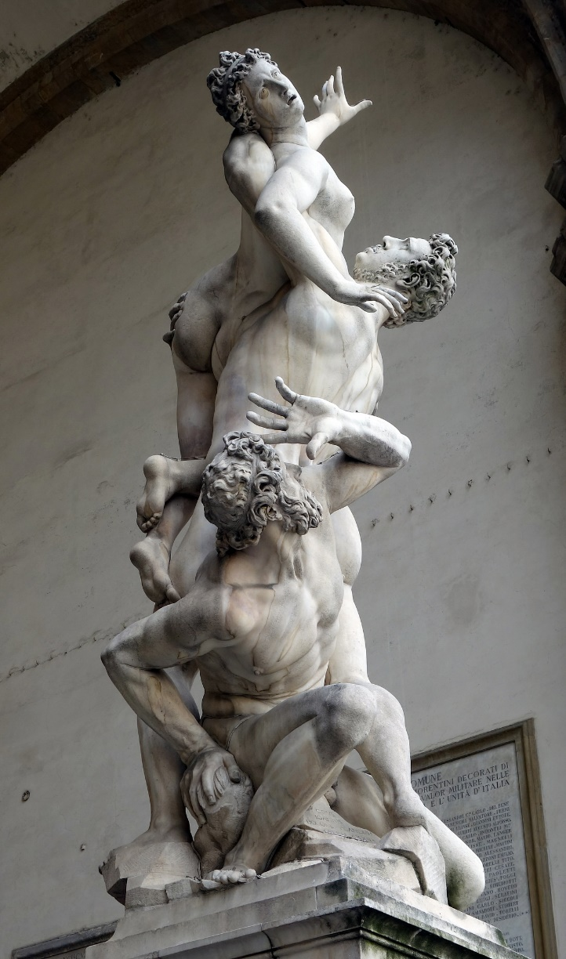
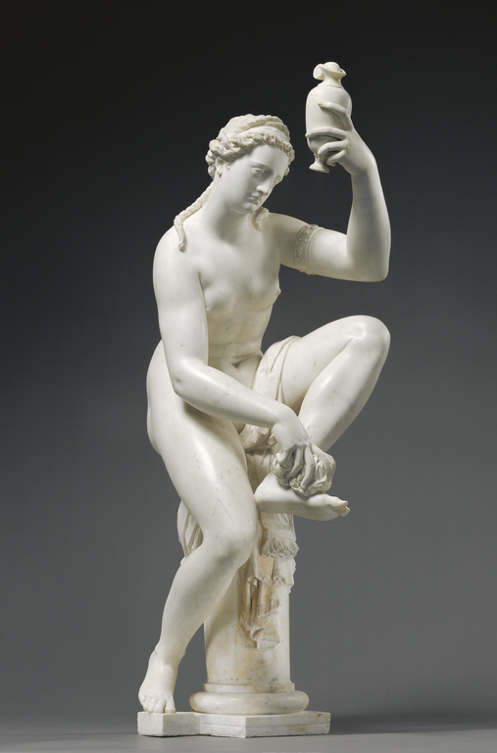
Giambologna

Slide 65
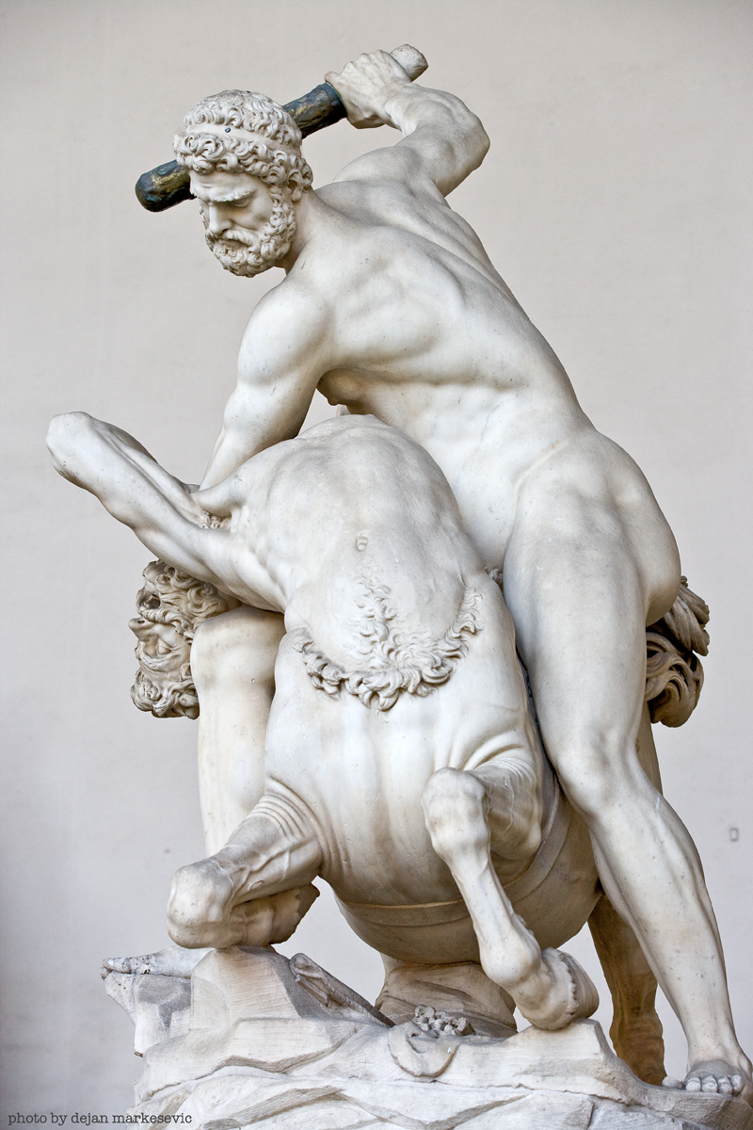
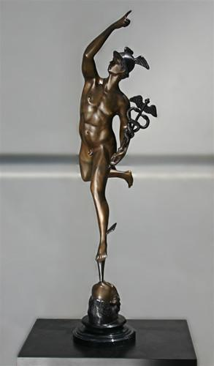

Slide 66
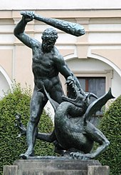
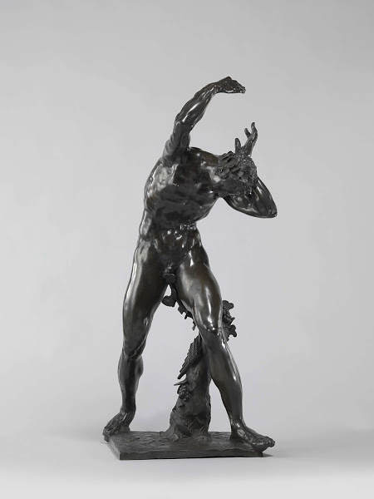
Adrian de Vries

Slide 67


Merkur a Psyché

Slide 68


Hrobka-Sasko fontána -Augsburg

Slide 69

Belveder- 1538-1563

Slide 70



Slide 71

Schwarzenberský palác

Slide 72

Slavonice, Zachariáš z Hradce

Slide 73

Bonifác Wolmut

Slide 74


Letohrádek Hvězda

Slide 75


štuk

Slide 76
Zlatnictví
Emailérství
Majolika – kachlová kamna
Tapisérie -Brusel
Sklomalba
Nábytek – intarzie, inkrustace, taušírování
Grafika
Habáni
Glyptika - Otávio Miseroni

